Slide 1
Atlas Histórico de São Paulo 1890 - 1930
Dr Gloria Lanci
Apresentação ao Núcleo de Cartografia – Grupo Himaco / Unifesp Sao Paulo, Junho 2013

Slide 2
Atlas Histórico de São Paulo 1890 - 1930
O Atlas apresenta o crescimento urbano de São Paulo em um período de intensa transformação, quando a vila colonial se torna o embrião de uma das maiores metrópoles do mundo.
A representação cartográfica da evolução da malha urbana facilita o entendimento de um processo que ainda continua no presente, o da segregação sócio - espacial.

Slide 3
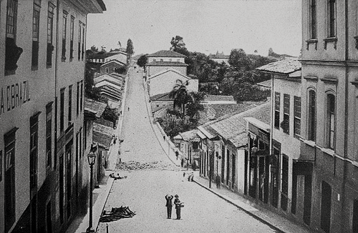
PAULICEIA DESVAIRADA
AN HISTORIC ATLAS OF SAO PAULO
Historic Atlas of Sao Paulo. Front cover. Gloria Lanci, 2012
Ladeira São João 1890 DPH Photographic Archives

Slide 4
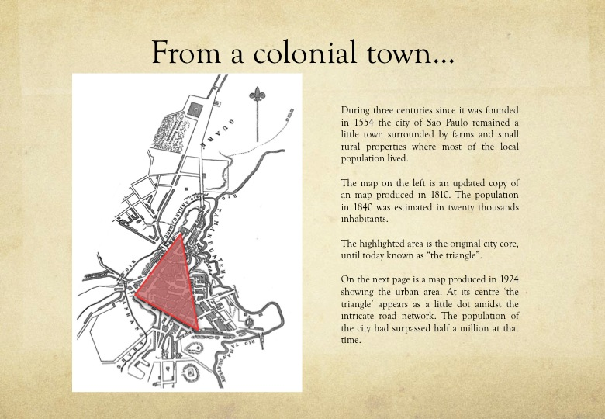
PAULICEIA DESVAIRADA AN HISTORIC ATLAS OF SAO PAULO
Historic Atlas of Sao Paulo. Content extracts. Gloria Lanci, 2012

Slide 5
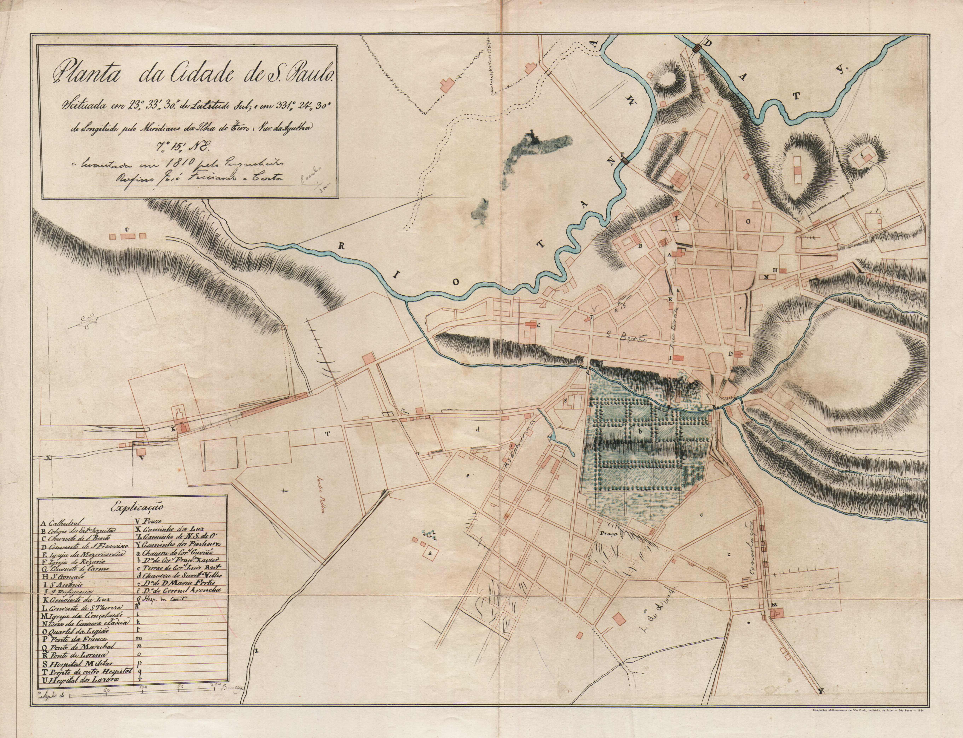
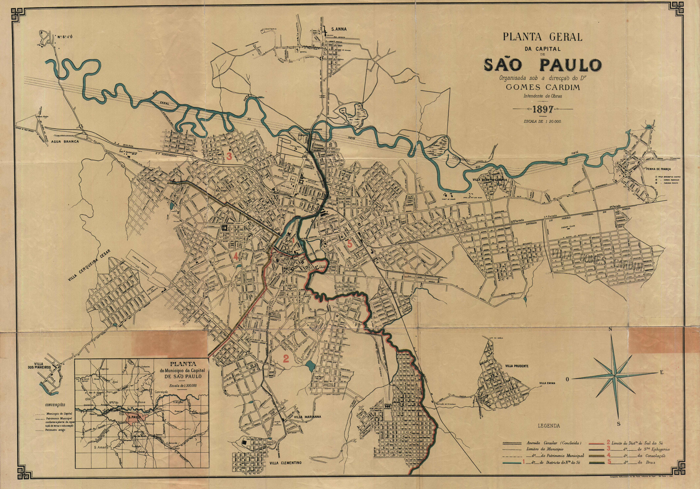
Fontes dos mapas históricos
Arquivo Histórico do Município de São Paulo

Slide 6
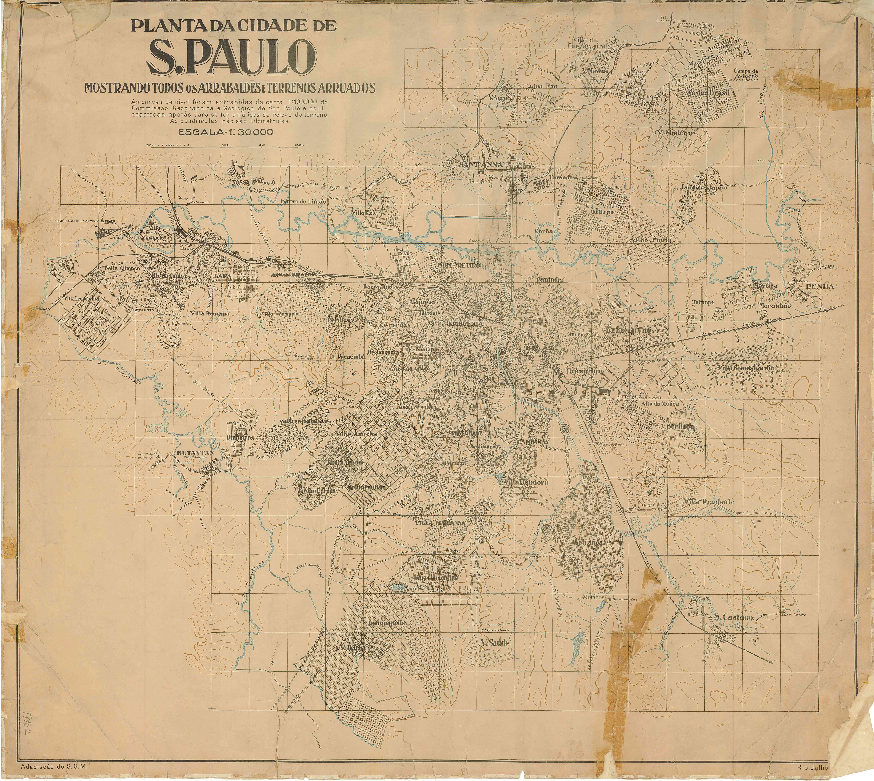
Fontes dos mapas históricos
Secretaria de Desenvolvimento Urbano – PMSP

Slide 7
Mapa Digital da Cidade
http://www3.prefeitura.sp.gov.br/DU0107_MDC/paginaspublicas/index.aspx

Slide 8
Football, tramways and the birth of a Brazilian metropolis: the British presence in Sao Paulo 1890 - 1930
A pesquisa tem como objetivo investigar as relações entre desenvolvimento urbano e futebol e como idéias de progresso, modernidade e civilidade permeiam ambos os processos.
Objetivos
identificar e quantificar a comunidade britânica e suas ligações com diferentes grupos sociais através de relações familiares, de trabalho e de socialização
mapear lugares relacionados a essa comunidades – suas residências, locais de trabalho, clubes privados, associações culturais – analisando sua localização e os padrões de distribuição ao longo do período

Slide 9
Football, tramways and the birth of a Brazilian metropolis: the British presence in Sao Paulo 1890 - 1930
Map developed by Gloria Lanci, 2013. Source for the base map: Mapa Digital da Cidade, Prefeitura do Município de São Paulo, 2012

Slide 10
Open Street Map

Slide 11
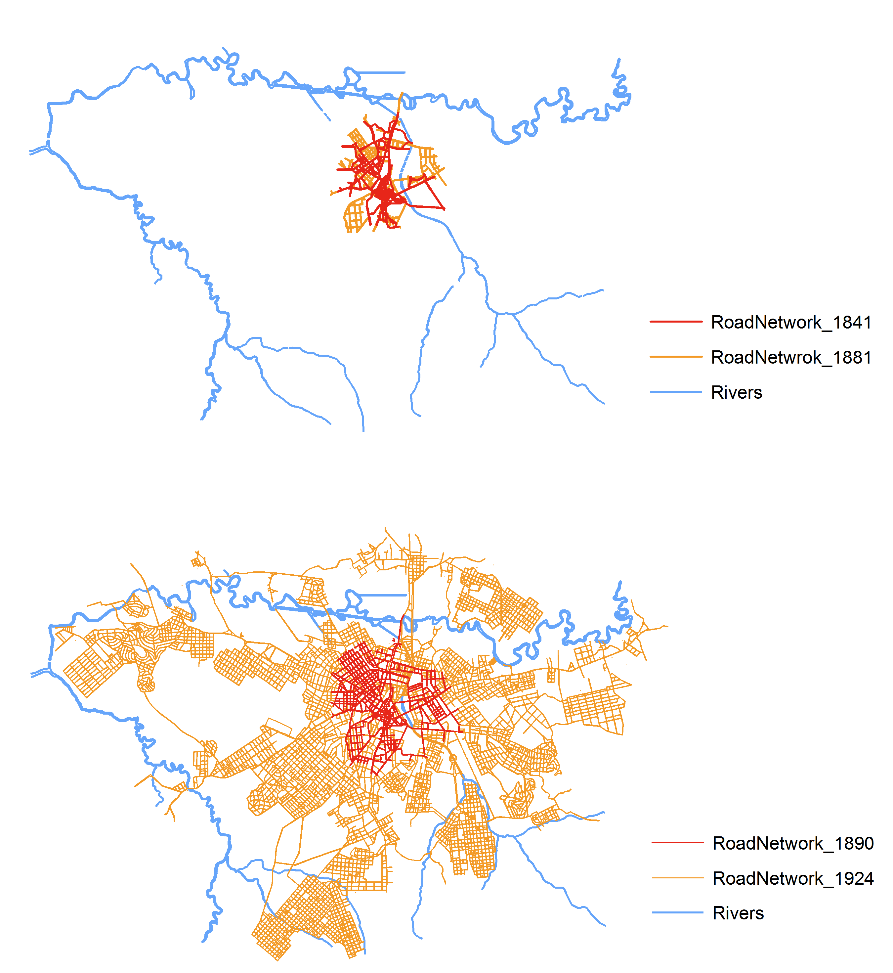
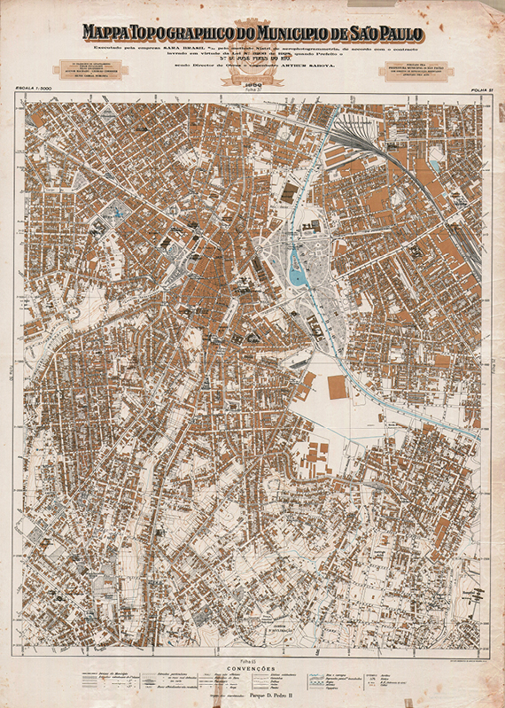
Malha urbana de 1930 ?

Slide 12
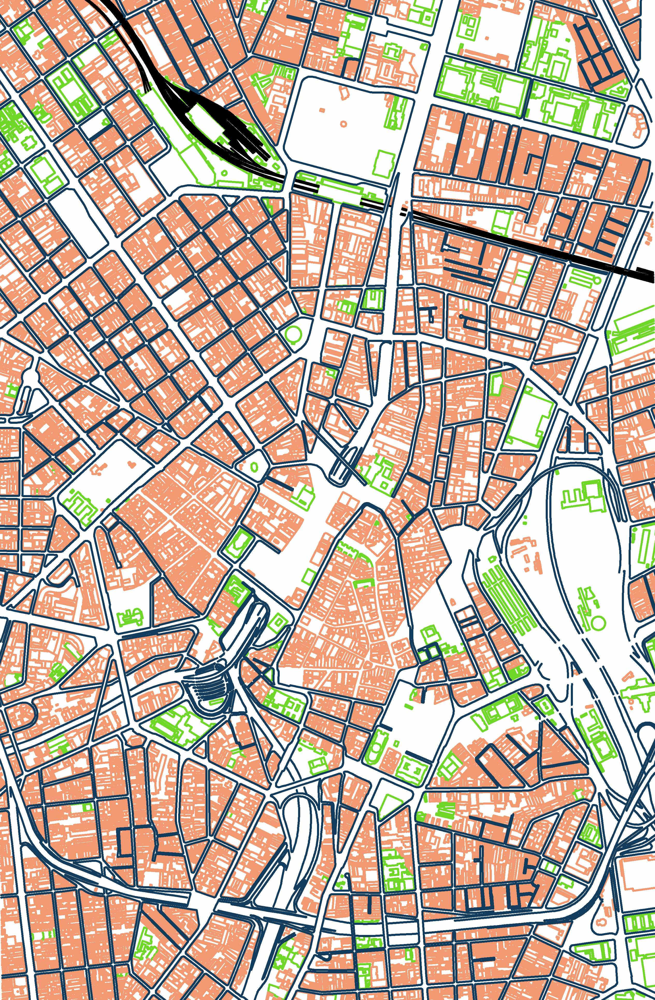
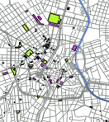
MDC e OSM ?

